Slide 1
Notes:
Faire remplir les dossiers vert.

Slide 2
Introduction
CSS ombres
Avec CSS3, la gestion des ombres s’est trouvée facilitée.
Il existe deux types d’ombres en CSS:
Les ombres de boîtes (box-shadow)
Les ombres de textes (text-shadow)

Slide 3
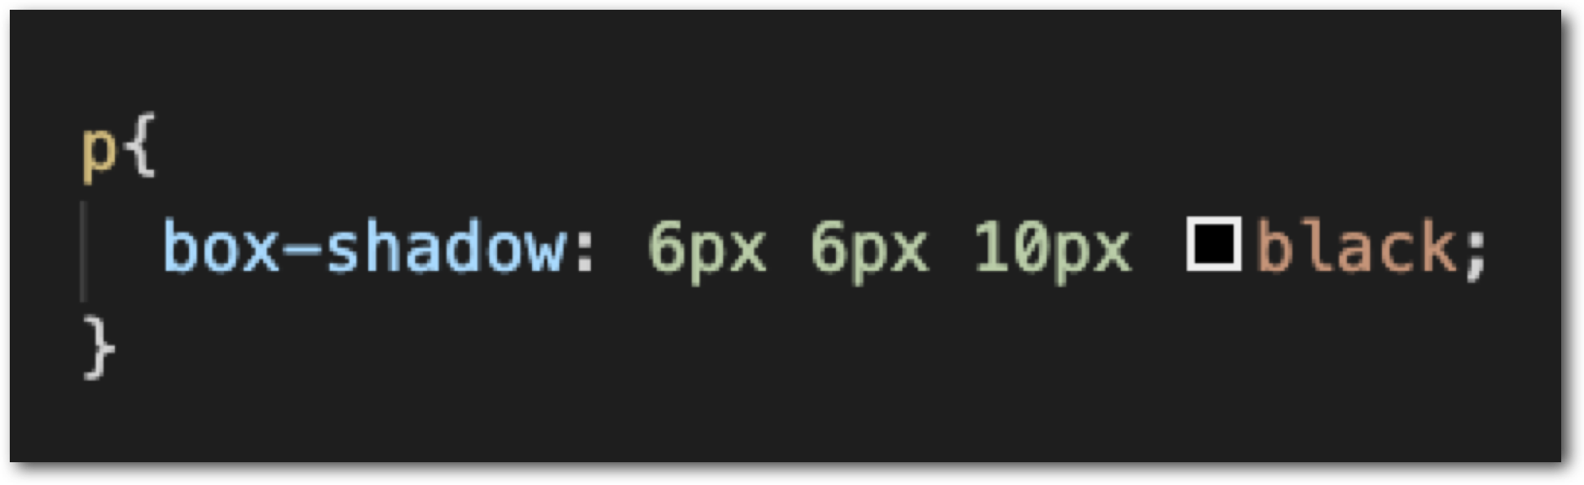
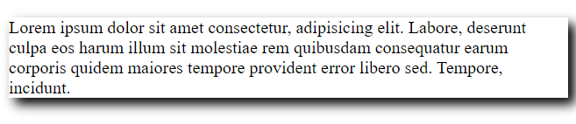
box-shadow
CSS ombres
La propriété « box-shadow » s’applique à tout un bloc. Elle nécessite quatre valeurs à inscrire dans l’ordre:
Décalage horizontal de l’ombre
Décalage vertical de l’ombre
Niveau de flou
Couleur de l’ombre

Slide 4
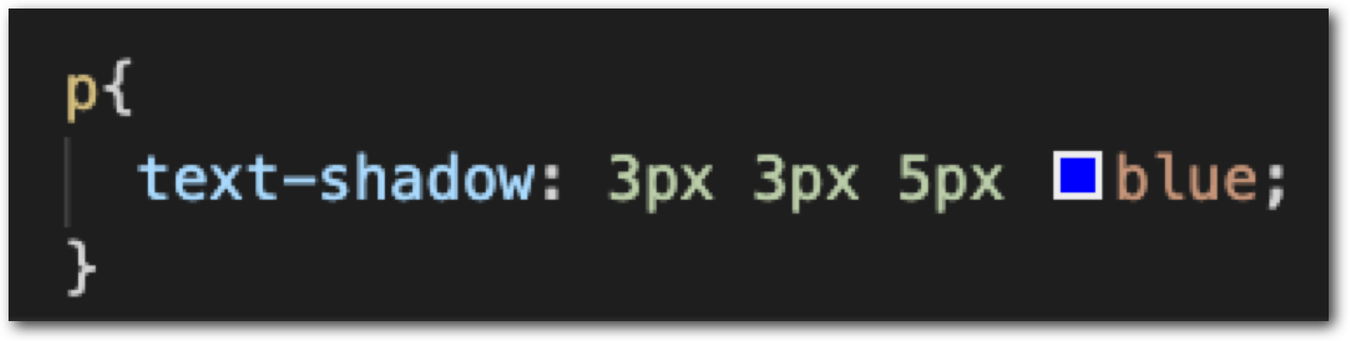
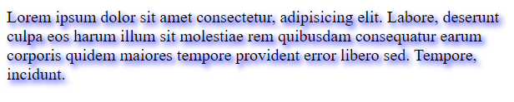
text-shadow
CSS ombres
La propriété « text-shadow » permet d’ajouter de l’ombre directement sur un texte. Elle nécessite quatre valeurs à inscrire dans l’ordre:
Décalage horizontal de l’ombre
Décalage vertical de l’ombre
Niveau de flou
Couleur de l’ombre

Slide 5
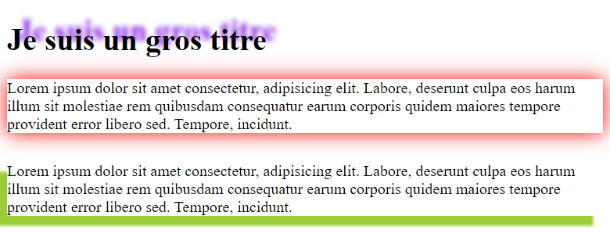
Mise en pratique (20 min)
CSS ombres
Dans un nouveau répertoire, créez un fichier HTML avec le HTML minimum et un fichier CSS.
Liez les deux fichiers ensemble
Dans le HTML, ajoutez:
Un titre <h1>
Un paragraphe avec du texte
Un second paragraphe avec du texte
Grâce au CSS, mettez le tout en forme grâce au visuel suivant:

